Slide 1
A siker tervezhető
A praktikus tudás lélektani könyve alapján készítette Pokovai Aranka
Limpár Imre könyve nézőpontunk, látásmódunk változtatásáról, a hogyanokról szól. Azoknak, akik hajlandók kezükbe venni a sorsukat.

Slide 2
Credo
"Hiszem, hogy mindig van másik út, hogy mindig tehetünk mást, mint amit eddig tettünk, s pont ezért lehetséges a változás."
Limpár Imre, tanácsadó szakpszichológus

Slide 3
A célok logikája
Tételmondat: Ha cél nincs, semmi nincs. Seneca: "Céltalan hajónak egy szél sem kedvez"
Életkerék - Mennyire harmonikus és dinamikus az életed?
Most vs Vágyott életkerék A JÖVŐre figyel csak!
Károgó varjak, gáncsoskodók
100 cél gyakorlat: Nem halhatok meg addig, amíg nem teljesül, amíg meg nem élem! - Változtatni KÖTELESSÉG

Slide 4
"A halál tükrébe nézve mélyebb, gazdagabb, jobb lesz az élet." Polcz Alaine = Aki mindig tudatában van élete véges voltának, az jobban fogja kihasználni idejét
Specific - konkrét
Measurable - mérhető
Achieavable - elérhető
Relevant - releváns
Timebounded - időponthoz kötött
7 kérdés
A siker fejben dől el?
Kitartás

Slide 5
A szokások ereje – Mit nem?
Írd meg a saját 10parancsolatodat!
Természetes, normális, megszokott, szabályszerű, elfogadott, szokványos - Miért nem......?
Negatív szokásaink: TV, Panaszkodás, magyarázkodás,(felelősségvállalás hárítása) érzelmek elhallgatása, békém odaadása, életvitelszerű szokások,(egészségtelen étkezés) szakmai, pénzügyi, fizikai környezetem (lomtalanítás), egészség, kikapcsolódás (szabad gyermeki énállapot) lustálkodás
Hffp = hozzájárulás, fontos, feltölt, pihentet? (pl sörözés, bulizás, családi látogatások - tényleg??)

Slide 6
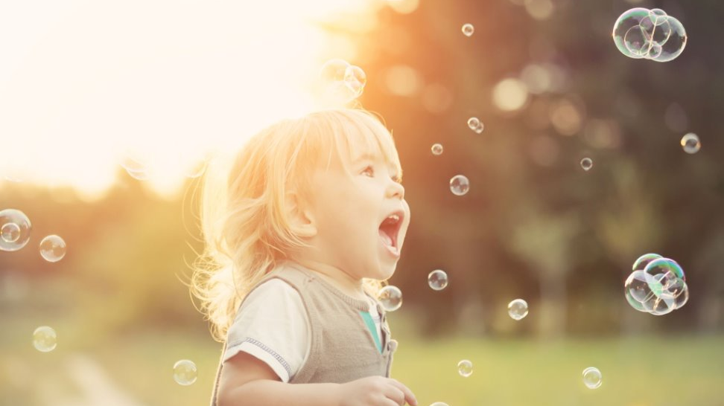

Slide 7
A szokások ereje – Mit igen?
Optimizmus
A nap indítása
Nap végi kérdések
Újévi fogadalmak helyett …( a mai napon... ld S.Covey A kiemelkedően sikeres emberek 7 szokása)

Slide 8
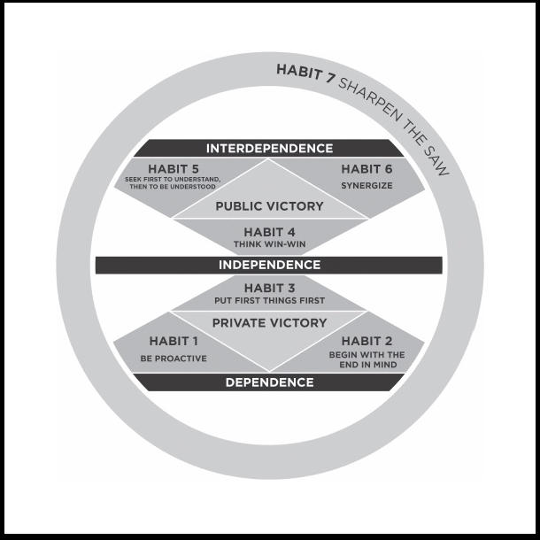

Slide 9


Az ígéret ereje az egyetlen lehetőség a cselekvés
Ígéret Gyermekünknek
A Teremtőnek
Társunknak, férjnek, feleségnek
Kollégának, barátnak
a főnöknek
Csoport előtt
Önmagunknak - nyilatkozat, jól látható helyre téve!

Slide 10

Időgazdálkodási titkok, technikák
Homokóra - létezik!
Minőségi kérdés
M=M majd = most (halogatás ellen)
A 6-os módszer, to-do-list (nem enged halmozódást)
30 perccel kevesebb alvás (kb 180 óra/év)
Mennyiség vs minőség (napi 2 óra TV egy életben több, mint 2 év)
Időképelemzés - min 2 héten át negyedórás pontosságú kimutatás

Slide 11
Időrablók
SIE
Örömgyilkosok, energiavámpírok
Kommunikációs zavarok
Tisztázatlan célok, tervezés hiánya (= hajó térkép nélkül)
Döntés halogatása
Képtelenség a nemet mondásra
Stressz, kifáradás
VB, EB, Olimpia, hírek böngészése stb.
Telefon
Online
Értekezletek
Delegálható feladatok
Csak kérdezni kellett volna!
Rendetlenség

Slide 12
Technikák
Dedikált idő (visszatérő, ciklikus feladatokra)
Énidő (szabad?)
Utolsó nap (utazás előtt)
Pomodoro (feltekerős visszaszámláló óra: 25p munka, 5p pihi)
Időhöz a feladatot, v feladathoz az időt?
Pareto elemzés
SF mátrix (sürgős-fontos)
Alapidőegység
Az ember, aki legyőzte....
Listázás
GY3
ABCD.....priorizálj

Slide 13
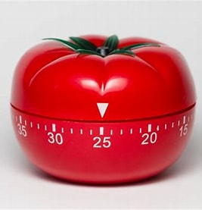

Slide 14
"A holnap reggel okosabb, mint az este."
A halogatás kiemelt szükségszerűség

Slide 15




Erőforrásaink leltára
Adsz elég időt magadnak a töltekezésre?
Minőségi az erőforrásod?
Akkor leszek boldog, ha meglesz...... m ?
Akkor lesz meg mindenem, ha elégedett és boldog leszek!
Demonstráljuk

Slide 16
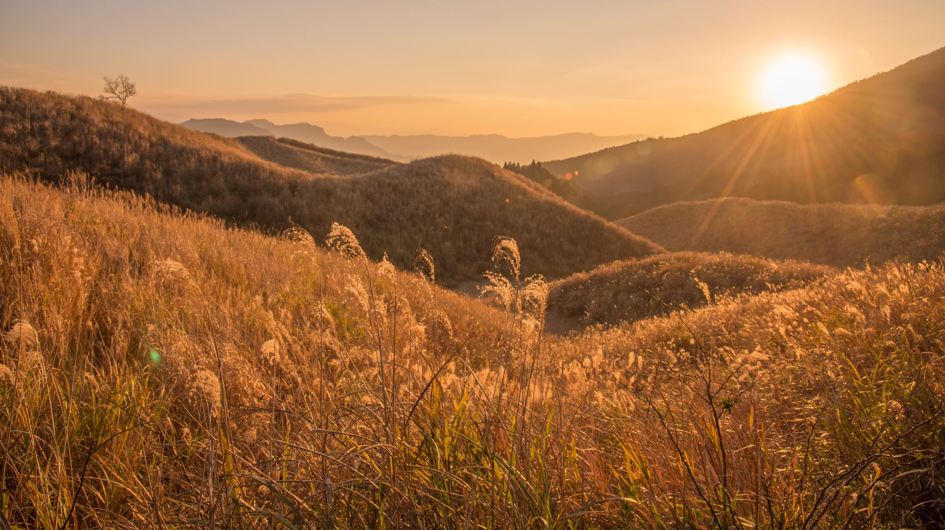

Slide 17
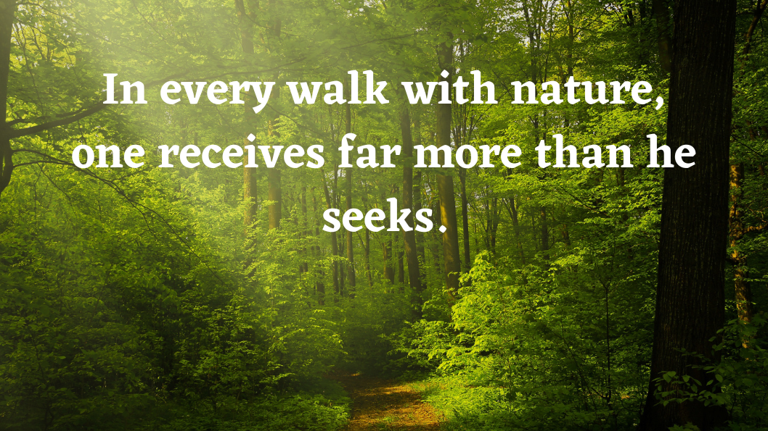

Slide 18

Stresszkezelési praktikák EZT NE!!!
Alkohol, gyógyszer, drog, dohányzás
Túl sok alvás vs nem alvás
Evés (túl sok vs túl kevés)
A test üzen (szívroham, elmegy a hang, gyulladások...)
Belső mérgek: 4P index = puffog, pampog, picsog, panaszkodik)
2 m mutató: mentegetőzés, magyarázkodás
Izgulás Önbeteljesítő jóslat

Slide 19

Személyes stresszkezelési stílus
Technikák
Probléma vagy megoldásfókuszú vagy?
Valami elől vagy vmi felé?
Horgonypontjaink : gödörtől gödörig vagy boldog pillanattól boldog pillanatig élünk?
Mumusom = szembenézés félelmeimmel
A boldogság NEM fájdalomnélküliség!
Feedback
Pozitív precedens
Példaképek
Le'sz.rom tabletta
Mentális edzés, Miatyánk
Mosoly Büszkeségfal (leltár)megtartó ereje

Slide 20


Slide 21


